Slide 1

课时11
课时1
淘汰策略
flush_all
惰性删除
同步淘汰
异步淘汰
互联网人实战大学

Slide 2
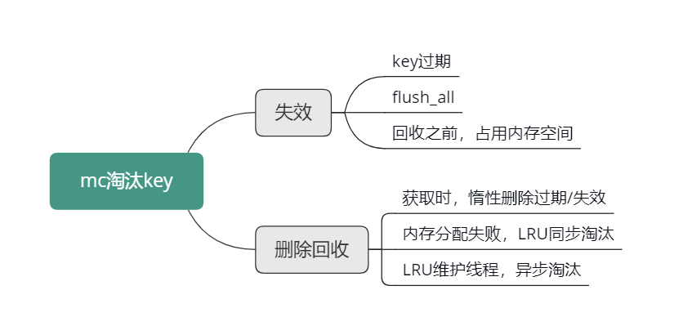
淘汰策略
Key淘汰方式
失效
Key 过期
flush_all，将所有key失效
删除回收
惰性删除，获取时删除过期/失效
Item内存分配失败，LRU队尾淘汰
LRU 维护线程，LRU异步淘汰

Slide 3
淘汰策略
Key淘汰方式
flush_all
默认让所有key失效
延迟失效，指定N秒后，再全部失效
修改 oldest_live/oldest_cas
oldest_live 设为指定N秒后的时间戳，N秒后失效，
否则将oldest_cas设为当前最大的全局cas值（默认操作）
不做实际的删除操作，惰性淘汰删除

Slide 4
淘汰策略
Key淘汰方式
惰性删除
在touch、get等指令中，需要查询key，如果发现key过期，执行淘汰删除动作
检查是否被flush
key在获取到时，检查item是否被flushed，如果被flushed，则执行真正的淘汰回收工作
Item 被 flushed条件
检查key的最近访问时间是否小oldest_live
检查key的cas unique值是否小于oldest_cas

Slide 5
淘汰策略
Key淘汰方式
内存分配失败，LRU同步淘汰
分配item失败，同步淘汰
内存分配失败，从COLD LRU 队尾进行淘汰
轮询5次
队尾key过期，直接淘汰，然后继续轮询
队尾key没过期，强制淘汰，停止轮询
COLD LRU剔除失败，对HOT LRU队尾过期or迁移

Slide 6
淘汰策略
新插入key
Y
Key淘汰方式
ttl<61
TEMP LRU
LRU 维护线程异步淘汰
HOT LRU
维护线程sleep
每个 Slabclass 有4个LRU
按策略sleep，TEMP、 HOT、WARM、COLD队尾清理
TEMP LRU
Loop 500次
扫描TEMP队尾
队列长度不限制
插入Item时，key TTL <61 插入TEMP
轮询500次，清理过期key，遇到第一个不过期的key停止
Y
N
Loop 5次
Y
Item失效回收
N
强制淘汰
回收>0

Slide 7
淘汰策略
Key淘汰方式
新插入key
LRU 维护线程异步淘汰
HOT LRU
队列占内存不得超过该slabclass的20%
插入Item时，TTL >=61s 进入HOT LRU
维护线程轮询时
轮询500次，清理队尾失效key
ACTIVE key入WARM LRU
非ACTIVE key 入COLD LRU
Y
N
TEMP LRU
ttl<61
HOT LRU
维护线程sleep
HOT队尾扫描
Loop500次
Loop 5次
Y
Item失效回收
N
HOT占内存计算
Y
tail Item Active
WARM LRU
N
COLD LRU

Slide 8
淘汰策略
维护线程SLEEP
Key淘汰方式
HOT LRU维护
Loop 500次
N
LRU 维护线程
WARM LRU
占用内存不超过对应slabclass内存占用的40%
维护线程处理
维护条件：HOT LRU清理及迁移key为0
队尾过期/失效key全部清理
ACTIVE key搬运到队头
非ACTIVE key迁移到COLD LRU
回收迁移数>0
失效回收数>0
N
Y
WARM队尾扫描
COLD队尾扫描
Loop 5次
Y
Item失效回收
N
WARM内存计算
Y
搬运至WARM对头
tail Item Active
N
COLD LRU

Slide 9
淘汰策略
Key淘汰方式
维护线程SLEEP
LRU 维护线程
COLD LRU
队列长度不限制
维护线程轮询
队尾过期/失效key全部清理
ACTIVE key被迁移到WARM LRU
淘汰迁移数=0，继续扫描5个
N
COLD队尾扫描
Loop 500次
Y
Loop 5次
失效回收数>0
Y
Item失效回收
Loop循环结束
N
Y
tail Item Active
搬运至WARM对头
N

Slide 10
Next：课时12《内存管理slab机制》
互联网人实战大学

